Slide 1
Národní plán obnovy (NPO)
2021 - 2026

Slide 2
O Národním plánu obnovy
Plán pro oživení a odolnost České republiky.
Národní plán obnovy (NPO) obsahuje priority vlády ČR a jeho jednotlivé komponenty, vč. finančních alokací a jsou navrženy tak, aby pomohly vyvést českou ekonomiku z krize vyvolané pandemií COVID-19 a přispět ke splnění reformních a investičních požadavků.
NPO obsahuje milníky, cíle a orientační harmonogram pro provádění reforem a investic; předpokládané investiční projekty a související dobu investic; odhadované celkové náklady reforem a investic, včetně náležitého odůvodnění a vysvětlení jejich souladu se zásadou nákladové efektivnosti a úměrnosti očekávanému účinku na hospodářství a společnost.

Slide 3
Rozdělení celkové alokace NPO (7 mld. EUR) do 6 pilířů

Slide 4
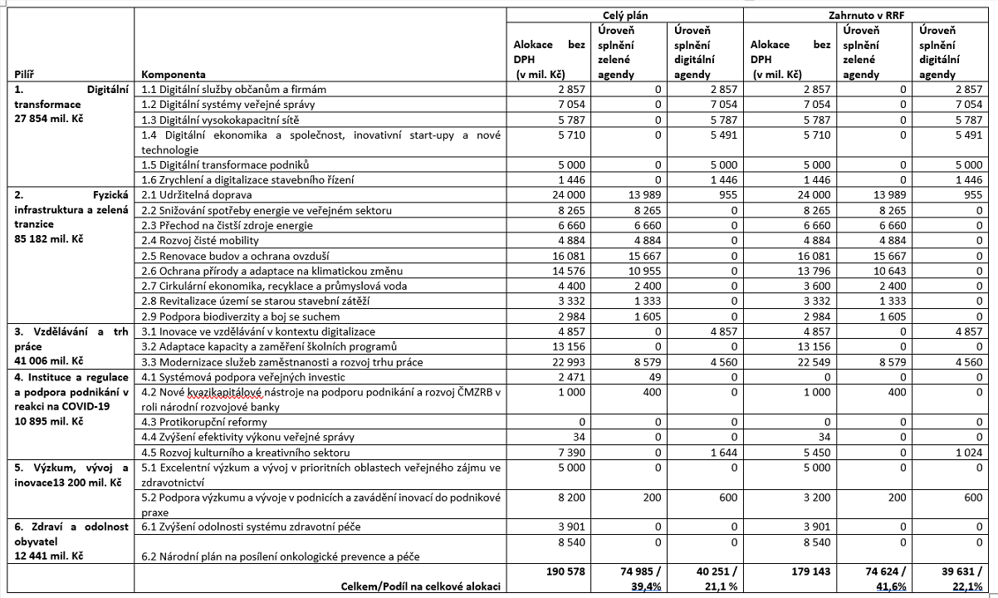







Slide 5
Implementace NPO
ŘV
Vlastníci komponent
Implementační subjekty
Příjemci podpory
Delivery unit - MPO
Výbor NPO
MF
AUDIT

Slide 6
Implementace NPO
Základní úrovně:
  Řídící funkce – Řídící výbor NPO
  Koordinační funkce – Delivery unit - MPO (výkaznictví a komunikace s EK prostřednictvím Úřadu vlády)
  Auditní funkce – Ministerstvo financí
  Implementační a realizační funkce
    Vlastníci komponent
    Subjekty implemetace (zprostředkující subjekty)
  Koneční příjemci podpory
Vlastníci komponent zodpovídají za celkovou komponentu, vč. realizace komponenty, činnosti související s implementací komponenty, vč. činností definovaných v řídícím a kontrolním systému, metodickém nastavení komponenty a její implementace
Delivery unit připravuje žádosti o výplatu finančních prostředků vč. příloh, průběžné zprávy naplňování NPO
Řídící výbor zastává řídící a schvalovací funkci nad NPO

Slide 7
Výkaznictví ČR vůči EK
I. Pololetní reporting ČR pokroku v provádění plánu a hodnot společných indikátorů pro EK
II. Po splnění milníků a cílů (M/T) ČR pololetně (dle harmonogramu plateb z provozního ujednání) zašle žádost o platbu finanční podpory
Poslední M/T musí být splněn nejpozději do srpna 2026 (žádost o platbu podána do září 2026 - platby podpory z RRF jsou možné jen do prosince 2026)
Projekty musí být zrealizovány nejpozději do 2. kvartálu 2026

Slide 8
Další aktivity spojené s NPO
Provedena interní analýza rizik na úrovni Delivery unit
Screening milníků a cílů, které jsou rizikové a nelze je realizovat v termínu a dle zadání
  Indikovaná rizika:
        Časové prodlevy → zpoždění plnění
        Měnící se náklady → nenaplnění množství (cílů/milníků)
        Obsahové/názvové nesoulady → různé výsledky a očekávání
        Množící se požadavky VK na „změnu“ plánu.
Úpravy CID ze strany EK zatím odmítány (úprava celkové alokace NPO není důvodem pro změnu milníků a cílů) – screening požadavků přesto probíhá
Problematika DPH a financování „českých komponent“ - MF informováno, DPH nelze hradit z RRF

Slide 9


Základní povinnosti pro podnikatele
Postupovat v souladu s výzvou a s pokyny vlastníka komponenty a implementačního subjektu, s českou a evropskou legislativou, zejména zajistit součinnost při poskytování informací, zachovávat tzv. auditní stopu
Dodržovat principy ochrany finančních zájmů EU (dvojí financování, korupce, podvody, střet zájmů) -> RED FLAGS
Dodržovat povinnosti spojené s publicitou

Slide 10
II. ČÁST – PLÁNOVANÉ VÝZVY MPO
1.3 Digitální vysokokapacitní sítě
1.5 Digitální transformace podniků
2.3 Přechod na čistší zdroje energie
2.7 Cirkulární ekonomika, recyklace
a průmyslová voda
2.4 Rozvoj čisté mobility

Slide 11
Vysokorychlostní internet – Komponenta 1.3 Digitální vysokokapacitní sítě
možnost podpořit budování sítí 4G a 5G
podpora strany nabídky i poptávky
cílem co nejširší využívání internetu v lokalitě
místa vytipována - analýza Českého telekomunikačního úřadu
program podpory je aktuálně finalizován
výzva v přípravě (plán 1-2Q/2022)
veřejná konzultace se zapojením operátorů

Slide 12
Digitální transformace podniků - komponenta 1.5
Digitální transformace podniků za pomoci kombinace čl. 14 GBER a
podpory de minimis
Platí pro území České republiky, mimo NUTS II Praha.
Platí podmínky počáteční investice.
Míra podpory dle aktuální regionální mapy.
Dotace na projekt a jednoho žadatele v rámci Výzvy je poskytována minimálně ve výši 1 mil. Kč a maximálně do výše 30 mil. Kč.

Slide 13
Digitální transformace podniků - komponenta 1.5
B) Digitální transformace podniků v režimu podpory de minimis
Platí pro celé území České republiky
Míra podpory, Malý podnik 40%, střední 30%, Mid-Caps 20%
Dotace na projekt a jednoho žadatele v rámci Výzvy je poskytována minimálně ve výši 0,5 mil. Kč a maximálně do výše de minimis.

Slide 14
Komponenta 2.3 – Přechod na čistší zdroje energie
2.3.1 Podpora fotovoltaických elektráren, včetně akumulace elektrické energie, na podnikatelských budovách včetně přístřešků (např. pro automobily, stavební techniku, skladování materiálu, atp.)
2.3.2 Modernizace distribuce tepla v systémech dálkového vytápění

Slide 15
Aktivita 2.3.1. FVE
Vyhlášení výzvy: 2/2022
Plánované ukončení příjmu žádostí: 6/2022
Forma výzvy: Průběžná výzva (kontinuální výzva) a jednokolová (žádost o podporu)
Alokace: 2 (+) mld. Kč
Příjemci podpory: Podnikatelské subjekty (MSP a VP ?). Vyjma podniků vlastněných 100% veřejným subjektem (netýká se státní organizace Správa železnic) a podniků provozujících zařízení v EU ETS na území České republiky.
Cílové území: celá ČR, vč. Prahy.
Indikátor: Zvýšení instalovaného elektrického výkonu u podpořených subjektů
Varianty „S“ a „Bez“ akumulace, s akumulací vyšší míra podpory, bez energetického posudku

Slide 16
Aktivita 2.3.1. FVE
Aktuální návrhy základních podmínek:
Podpořeny budou projekty od 1 kW do 1 MW.
Pouze 1 odběrné místo na projekt.
Není stanovena podmínka vlastní spotřeby! Není nutné tedy zpracovávat Energetický posudek!
Není nutné realizovat výběrové řízení – aplikace jednotkových nákladů (tvz. Zjednodušená metoda vykazování v OP TAK).
Míra podpory 35% u FVE a 50% u Akumulace. Dotace bude vyměřena ze stanovených měrných způsobilých výdajů.

Slide 17
Aktivita 2.3.2 Modernizace SZT
Vyhlášení výzvy: 1-2Q/2022
Ukončení příjmu žádostí: 15. prosince 2022 (?)
Forma výzvy: Průběžná výzva (kontinuální výzva) a jednokolová (žádost o podporu)
Alokace: 1000 mil. Kč
Příjemci podpory: Podnikatelské subjekty, obce a města.
Cílové území: celá ČR, vč. Prahy.
Indikátor: Úspora primární energie.

Slide 18
Aktivita 2.3.2 Modernizace SZT
Podpora je primárně zaměřena na rekonstrukce stávajících soustav zásobování tepelnou energií, včetně výstavby nových přípojných větví k stávajícím soustavám.
Navrhované podmínky:
Míra podpory ve výši 40/45/50 % se bude pravděpodobně zvyšovat na 50% pro všechny (MSP+VP)
Žadatel bude muset zajistit do 3 let od zahájení realizace rozvodů tepla, aby projekt splňoval požadavky na energeticky účinné dálkové vytápění a chlazení. Energeticky účinným dálkovým vytápěním a chlazením se podle definice uvedené v Nařízení komise (EU) č. 651/2014 rozumí soustava dálkového vytápění a chlazení, která splňuje definici soustavy účinného dálkového vytápění a chlazení v čl. 2 bodech 4123 a 4224 směrnice 2012/27/EU; definice zahrnuje i zařízení pro výrobu tepla/chladicí zařízení a síť (včetně souvisejících zařízení) pro rozvod tepla/chladu z výrobních zařízení do prostor zákazníka.

Slide 19
Aktivita 2.7.2.1 – Cirkulární řešení v podnicích
Hlavní cílová skupina: Podnikatelské subjekty
Alokace: 1 mld. Kč
Cílové území: Území České republiky, včetně území hl. m. Prahy
Podporované aktivity:
Pořízení inovativních technologií na získávání, zpracování a využívání druhotných surovin z výrobků a materiálů s ukončenou životností a na výrobu výrobků s obsahem druhotných surovin;
Podpora inovativních technologií k získávání a zpracování druhotných surovin (např. vedlejší produkty, neodpady, neshodné výrobky a další);
Investice do inovativních technologií umožňujících nové nebo vyšší využití druhotných surovin jako náhrady primárních zdrojů;
Investice do inovativních technologií ke snížení materiálové náročnosti výroby a náhrady primárních vstupních surovin druhotnými;
Zlepšení materiálové recyklace odpadů a jejich opětovného použití;
Důraz na zpětné uzavírání materiálových cyklů, zejména podporou materiálové recyklace; uplatňujících remanufacturing

Slide 20
Aktivita 2.7.2.2 - Úspora vody v průmyslu
Hlavní cílová skupina: Podnikatelské subjekty
Alokace: 1 mld. Kč
Cílové území: Území České republiky, včetně území hl. m. Prahy
Podporované aktivity:
Proces optimalizace spotřeby vody v rámci samotného výrobního procesu, resp. v procesu poskytování služeb – zavádění technologických změn, jejichž cílem je primární snížení spotřeby vody, případně i úplná eliminace potřeby vody;
Přímá recyklace vody ve výrobních odvětvích s vysokou spotřebou vody (energetika, průmysl potravinářský, papírenský, chemický, textilní, zpracovatelský a recyklační a další), přímá recyklace ve vybraných odvětvích služeb, instalace uzavřených cirkulačních okruhů namísto lineárních/otevřených;
Opětovné využívání znečištěné/využité provozní vody v jiných procesech – instalace filtračních technologií (např. pro vody znečištěné pouze tuhými látkami) a pro přípravu vody k dalšímu jinému využití v rámci podniku, včetně sociálních zařízení;
Optimalizace využívání vody v obslužných provozech podniků (mimo hlavní výrobní proces) – údržba, logistika, doprava, sociální zařízení;
Snižování ztrát vody v uzavřených okruzích nebo rozvodech vody;

Slide 21
Komponenta 2.4 Rozvoj čisté mobility Aktivita 2.4.2.1 Podpora nákupu vozidel - Vozidla (el, H2) pro podnikatelské subjekty
Podpora nákupu osobních i užitkových elektromobilů pro podnikatelské subjekty formou dotace včetně dobíjecích stanic
Výše podpora 40/50/60% z nákladů po odečtení srovnávací varianty
Podpora Cargo elektrokol – režim de minimis
výzva (plán 1Q/2022)

Slide 22
www.planobnovycz.cz npo@mpo.cz

